Slide 1


Práticas de Autoavaliação
Rumo a uma melhor escola!
EB1/PE Ribeiro Domingos Dias
Câmara de Lobos, 21 de novembro de 2018

Slide 2

Processo de Aferição da Qualidade do Sistema Educativo na RAM
Propósitos
Promoção da melhoria e apoio à tomada de decisão.
Incentivar processos de mudança para a qualificação dos processos de educação/ensino/aprendizagem.
Princípios orientadores
Os melhores estabelecimentos são aqueles que melhoram.
Uma avaliação assente numa perspetiva comparada, contextualizada e dinâmica.
Uma avaliação orientada para a qualificação de processos.
Uma avaliação que promova redes colaborativas dos estabelecimentos visando a partilha de experiências e de reflexão sobre problemas comuns.

Slide 3

AUTOAVALIAÇÃO
Promover uma cultura de qualidade, exigência e responsabilidade na escola;
Criar momentos de reflexão a nível interno sobre as práticas;
Incentivar as ações e os processos de melhoria;
Sensibilizar os vários membros da comunidade educativa para a participação ativa no processo educativo;
Fomentar a mudança, transformar e melhorar.
AVALIAR, PORQUÊ? PARA QUÊ?

Slide 4
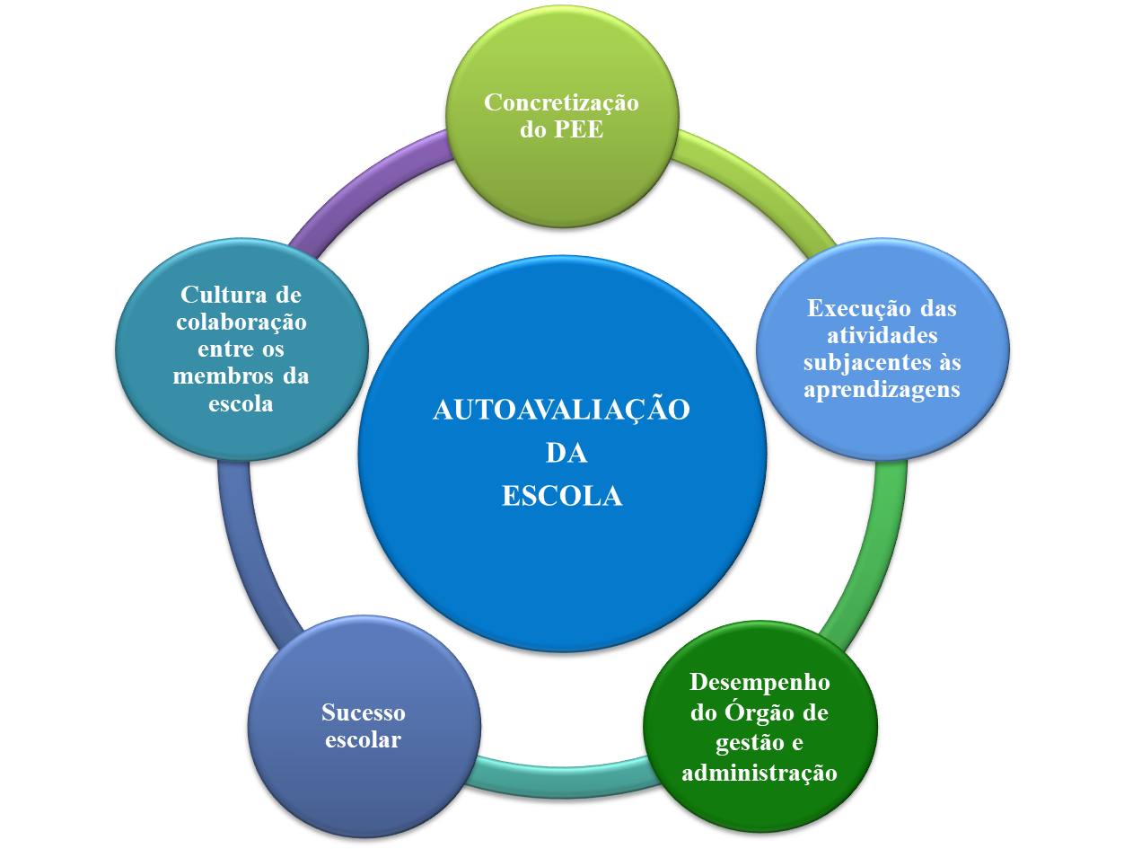


Slide 5

O nosso caminho…
Onde estamos?
Como sabemos?
O que estamos a fazer bem e menos bem?
Para onde queremos ir?
O que fazer para lá chegar?
Como tornar efetiva a mudança?
Ponto de partida

Slide 6

ARTICULAÇÃO E COERÊNCIA DOS DOCUMENTOS ESTRUTURANTES DA ESCOLA
1º RAA/
DIAGNÓSTICO
2º RAA/
DIAGNÓSTICO
PROJETO EDUCATIVO
PLANO ESTRATÉGICO PARA 4 ANOS/PLANO ESTRATÉGICO DE MELHORIA
NOVO
PROJETO EDUCATIVO
PAA
Ações de melhoria
PAA
Ações de melhoria
PAA
Ações de melhoria
PAA
Ações de melhoria
PERÍODO DE OPERACIONALIZAÇÃO DO PEE
Elementos recolhidos na avaliação final do PEE
Avaliação anual do PAA; avaliação intercalar do PEE
Avaliação anual do PAA; avaliação intercalar do PEE
Avaliação anual do PAA; avaliação intercalar do PEE
Avaliação anual do PAA; avaliação final do PEE
Notes:
A importância da articulação dos documentos e da coerência entre os mesmos
A correta elaboração do PAE
A gestão de conteúdos de cada documento para que não se repita (ver slide seguinte)
Existem dois momentos chave em todo este processo: uma boa construção do diagnóstico (consistente e coerente) e uma construção discussão e implementação do PEE.
É fundamental, também, um Plano Anual de Atividades bem construído para que se operacionalize o PE adequadamente. A sua elaboração (PAA) e monitorização condicionará a avaliação e concretização do PEE.

Slide 7

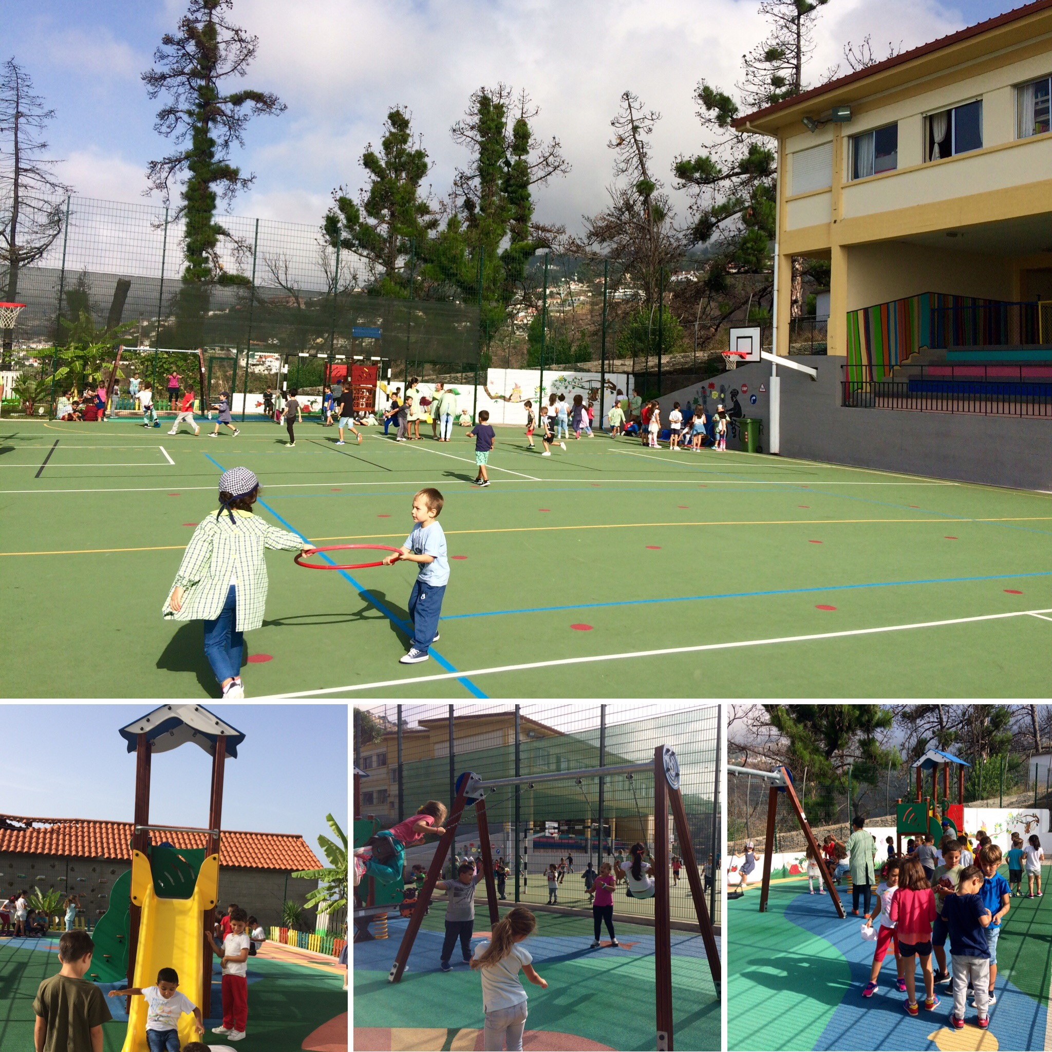
As nossas práticas

Slide 8
Projeto Educativo de Escola
Prioridades Estratégicas
1. Manter a qualidade do ensino e os bons resultados escolares;
2. Afirmar-se como uma escola inclusiva onde todos encontrem oportunidade de sucesso e progresso no sistema educativo;
3. Reforçar a relação entre os diferentes agentes educativos, promovendo a colaboração e a partilha de saberes;
4. Promover experiências significativas com recurso a tecnologias, metodologias e estratégias diversificadas (reconhecendo em cada criança ritmos e estilos de aprendizagem distintos);
5. Promover formas de desenvolver a Cidadania Ativa;
6. Persistir na aprendizagem ao longo da vida de toda a comunidade educativa.

Slide 9
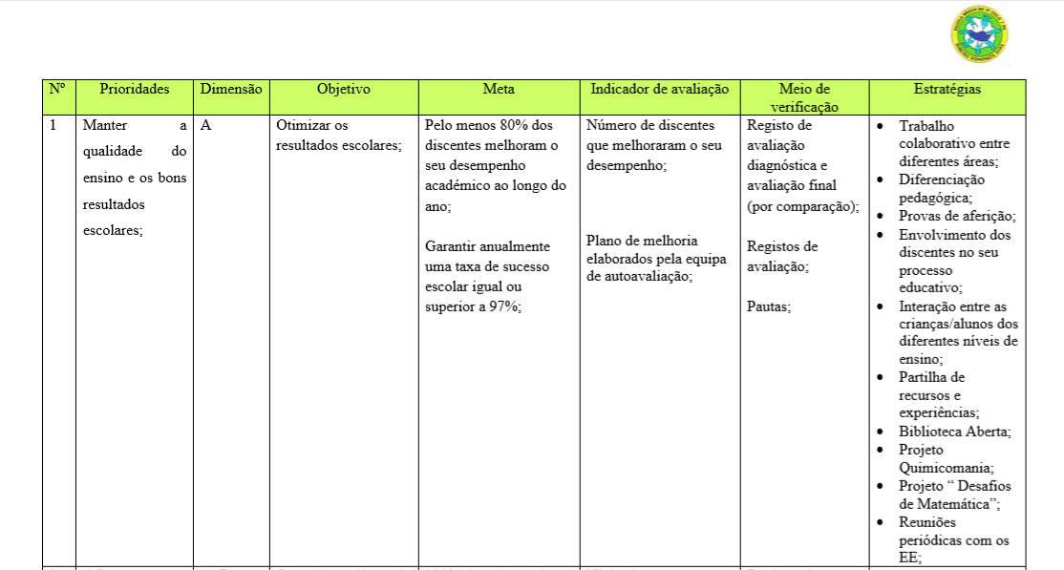

Slide 10
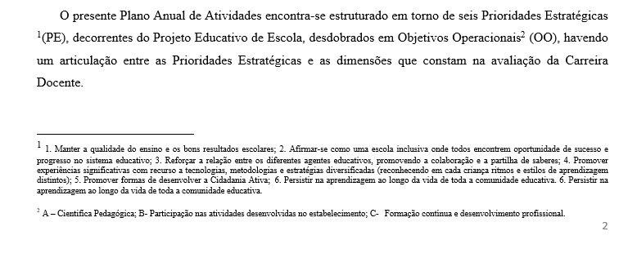
Articulação entre PEE e PAA
Fonte: Plano Anual de Atividades – EB1/PE Ribeiro Domingos Dias

Slide 11
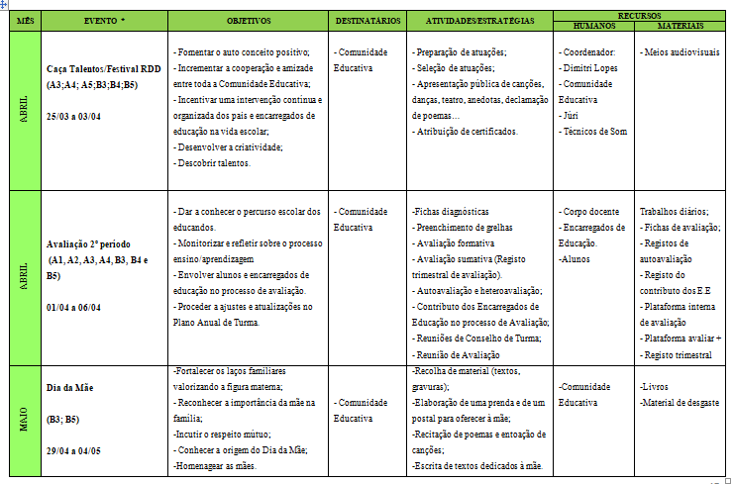
Plano Anual de Atividades

Slide 12

Contributos do docente “Projeto Docente RDD” Atividades a desenvolver no âmbito do PEE
PRIORIDADES ESTRATÉGICAS | ESTRATÉGIAS
Manter a qualidade do ensino e os bons resultados escolares; Objetivo Operacional - Otimizar os resultados escolares; 2. Afirmar-se como uma escola inclusiva onde todos encontrem oportunidade de sucesso e progresso no sistema educativo; Objetivo Operacional- Garantir condições de equidade para que cada aluno tenha resposta às suas necessidades educativas 3. Reforçar a relação entre os diferentes agentes educativos, promovendo a colaboração e a partilha de saberes; Objetivo Operacional-Fomentar uma cultura de responsabilidade e rigor nos diferentes agentes educativos; Objetivo Operacional-Incentivar a participação dos E.E/ Família nos eventos da vida escolar; Objetivo Operacional-Reforçar a participação das famílias no processo educativo dos seus educandos 4. Promover experiências significativas com recurso a tecnologias, metodologias e estratégias diversificadas (reconhecendo em cada criança ritmos e estilos de aprendizagem distintos); Objetivo Operacional- Potenciar o uso das tecnologias nas práticas educativas, desenvolvendo o gosto dos discentes por experiências e vivências complementares ao currículo;

Slide 13
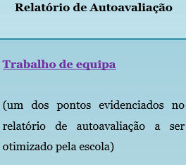
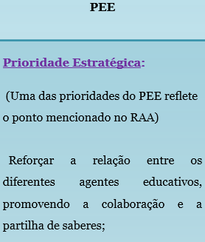

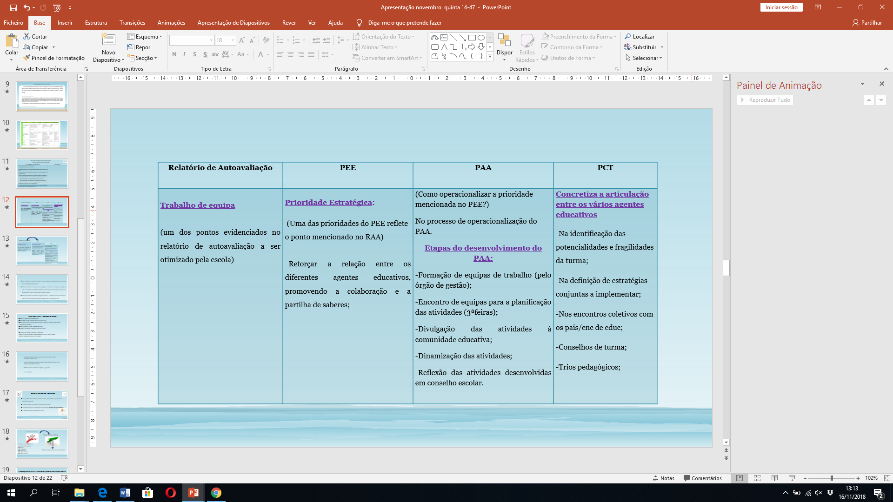
Articulação entre os documentos estruturantes da escola

Slide 14

O Projeto Educativo é entendido como um ponto de referência e orientação na atuação de todos os elementos da comunidade educativa, concretizado no Plano Anual de Atividades e monitorizado no Projeto Curricular de Grupo e Plano Curricular de Turma / Plano Anual de Turma.
Estes documentos orientadores afirmam-se como instrumentos fundamentais para a construção da nossa identidade organizacional.
A articulação entre os documentos assegura a coerência e a unidade de toda a ação educativa e permite-nos concretizar de uma forma concertada a visão que temos para escola.

Slide 15

ESTRATÉGIAS PARA A MELHORIA DA ESCOLA
Reflexão e avaliação das atividades do Plano Anual de Atividades;
Participação e reflexão dos pais no processo escolar dos filhos;
Participação dos alunos – Brigadas de monitorização, assembleia de alunos (geral/ turma), auto e heteroavaliação dos alunos;
Reuniões informais e formais - momentos de reflexão;
Criação de um momento semanal de encontro entre docentes;
Otimização dos sistemas de informação e comunicação;

Slide 16
ESTRATÉGIAS PARA A MELHORIA DA ESCOLA
Elaboração das planificações em conjunto;
Relatórios de avaliação baseados em dados mensuráveis, objetivos e de fácil consulta;
Formação para pessoal docente e não docente –promovida pela escola, tendo em conta as necessidades detetadas no Projeto Educativo de Escola e Relatório de Autoavaliação;
Criação e dinamização de projetos transversais e interdisciplinares de acordo com os interesses e necessidades dos alunos;
Caixa de sugestões.

Slide 17

DIFICULDADES/CONSTRANGIMENTOS
A capacidade interna de distanciamento necessária para identificar os pontos fracos e pontos fortes da escola;
A falta de tempo e espaço para a sua realização e discussão;
O olhar a avaliação como mais um processo burocrático por parte de alguns docentes;
A falta de formação em avaliação das escolas.

Slide 18


Resistência à mudança
Tornar efetiva a mudança
Cultura de escola colaborativa;
Liderança transformadora
comunicação;
motivação;
negociação;
responsabilidade;
reforço positivo.
Consolidação dos processos de autoavaliação

Slide 19

IV — Síntese das principais recomendações
Tendo em conta o enquadramento e considerações atrás enunciadas,
identifica -se, de seguida, as recomendações que o CNE vê como prioritá-
rias para o aperfeiçoamento do modelo de AEE em vigor, na perspectiva
da sua concretização no segundo ciclo de avaliação:
1 — A cultura de avaliação é ainda incipiente. Importa fomentar e
consolidar quer a auto -avaliação por parte das escolas, quer a avaliação
externa, sendo que as duas se devem articular de modo consequente.
2 — A médio prazo, a rede privada, cooperativa e solidária deveria
integrar o universo de escolas da AEE, sendo para isso necessário
preparar atempadamente as condições financeiras e logísticas necessá-
rias. Eventualmente, assegurando a devida negociação com o sector, o
próximo ciclo avaliativo poderia prever já a inclusão de escolas destas
redes, numa fase inicial, a título experimental. Deveria, igualmente,
assegurar -se a articulação e harmonização dos dispositivos de avaliação
externa das escolas do Continente e das Regiões Autónomas.
3 — Deverá manter -se a conciliação de finalidades associadas à melhoria
e à prestação de contas, considerando os objectivos de capacitação,
regulação e participação dos actores envolvidos, privilegiando -se uma
perspectiva formativa, de interpelação das escolas e de reforço da sua
auto -avaliação.
4 — O CNE considera que o referencial da AEE é globalmente pertinente,
sugerindo -se, contudo, alguns ajustamentos no que toca aos
critérios e metodologia a considerar, de modo a reforçar a centralidade
dos resultados, em sentido lato, e assegurar uma visão mais sistémica e
menos segmentada dos parâmetros de avaliação. Em momento prévio
à realização da visita, sugere -se um aprofundamento da caracterização
do “perfil da escola” e dos seus resultados, considerando uma bateria
de indicadores associados aos vários parâmetros relevantes. Aquando
da realização da visita, a auscultação dos vários actores e a observação
deverão partir dos resultados, centrando -se a discussão e interpelação
em torno do diagnóstico, devendo os restantes parâmetros ser explorados
na medida em que estejam com ele relacionados.
5 — O Conselho sugere que se reforce o relevo a atribuir à organização
das aprendizagens e ao trabalho dos alunos, em especial no contexto da
sala de aula, e se introduzam alterações de procedimentos na AEE que
estimulem e interpelem as escolas a aprofundar o trabalho de supervisão
da prática lectiva, mantendo a opção pela não observação directa do
trabalho em sala de aula.
6 — Os serviços competentes do Ministério da Educação, em articulação
com a IGE, deverão aperfeiçoar e disponibilizar atempadamente a
informação necessária a uma mais completa e justa avaliação das escolas,
em especial, no que se refere ao apuramento do valor acrescentado
das escolas e à definição de um conjunto de indicadores de resultado e
qualidade centrados sobre dimensões importantes do que se considera
uma boa escola: equidade no acesso, percursos dos alunos (equidade e
eficiência), qualidade do sucesso, etc.
FATORES QUE FACILITARAM A IMPLEMENTAÇÃO DE PRÁTICAS SISTEMATIZADAS
A constituição da equipa de autoavaliação com formação na área, motivação e disponibilidade para a tarefa;
A liderança capaz de planear e coordenar o processo, rentabilizar recursos e sensibilizar/ motivar para a autoavaliação;
O envolvimento e a participação ativa da comunidade no processo;
Bom clima de escola;
Partilha de saberes e experiências entre escolas/divulgação de boas práticas;
Colaboração de um elemento externo “amigo crítico” no apoio à autoavaliação;
Apoio/parecer de entidades ou peritos externos, especializados na área;
Impacto das ações de melhoria na dinâmica da escola.

Slide 20

“Escolas com processos sustentados de autoavaliação são escolas mais reflexivas, mais abertas à mudança, mais conscientes e mais envolvidas nas melhorias a implementar. São escolas do século XXI!”
(Pinto, 2010, p.78)

Slide 21

Obrigado pela atenção!
A Equipa de Autoavaliação da EB1/PE Ribeiro Domingos Dias

